Slide 1

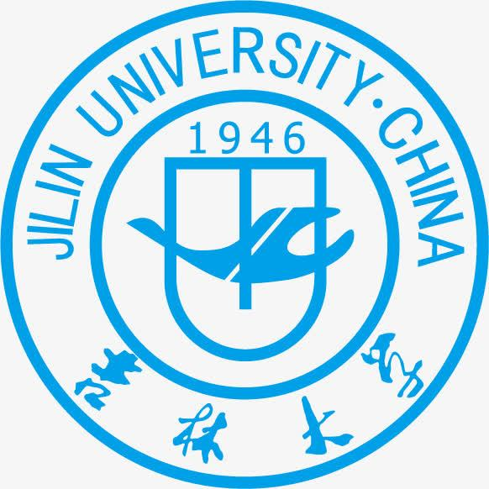
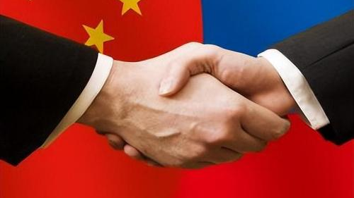
Китайско-российские отношения в трансформации международного порядка
Сюй Бо
Профессор, д. полит.н
Институт Северо-Восточной Азии Цзилиньского университета

Slide 2
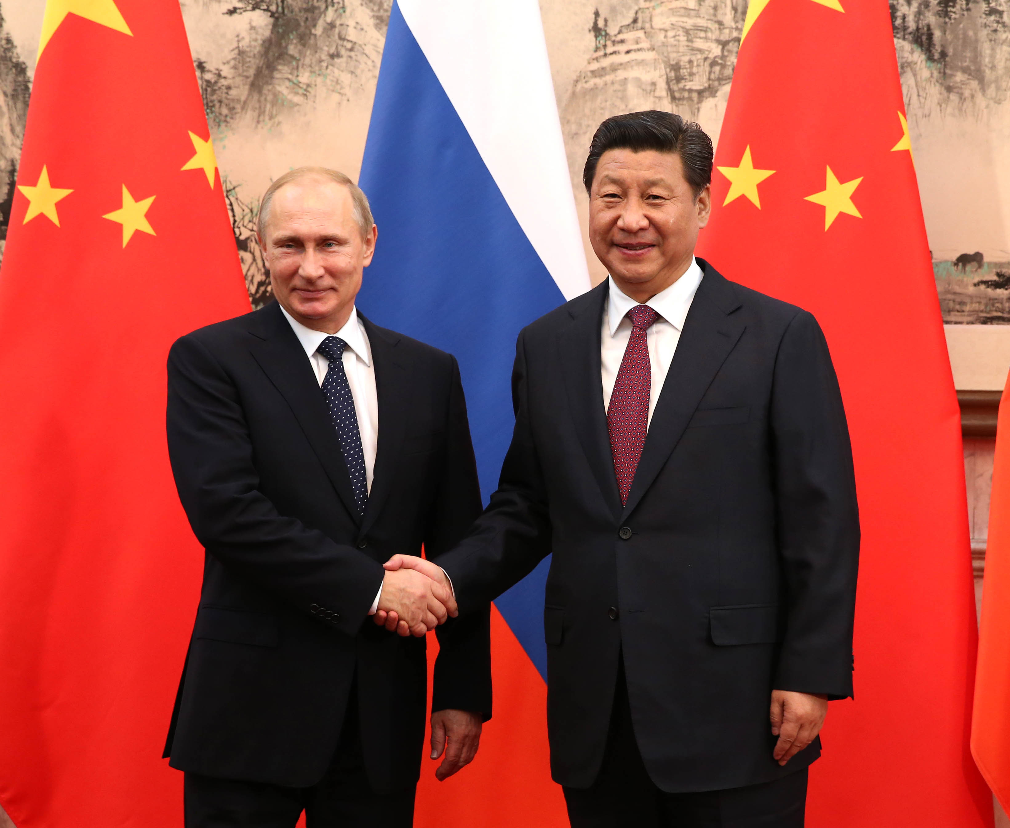
Китайско-российские отношения в трансформации международного порядка
1. Понимание о международном порядке
2. Китайско-российские отношения в международном порядке
3. Особенности трансформации международного порядка
4. Направления для китайско-российского сотрудничества
5. Заключение

Slide 3
Китайско-российские отношения в трансформации международного порядка
1. Понимание о международном порядке
Ключевой вопрос: Что это за международный порядок?
International Order…….exists when a group of states, conscious of certain common interests and common values, form a society in the sense that they conceive themselves to be bound by a common set of rules in their relations with one another, and share in the working of common institutions.
-------Hedley Bull, 1977
International Order: Balance of Power + Legitimacy
-------- Henry Kissinger, 2015

Slide 4
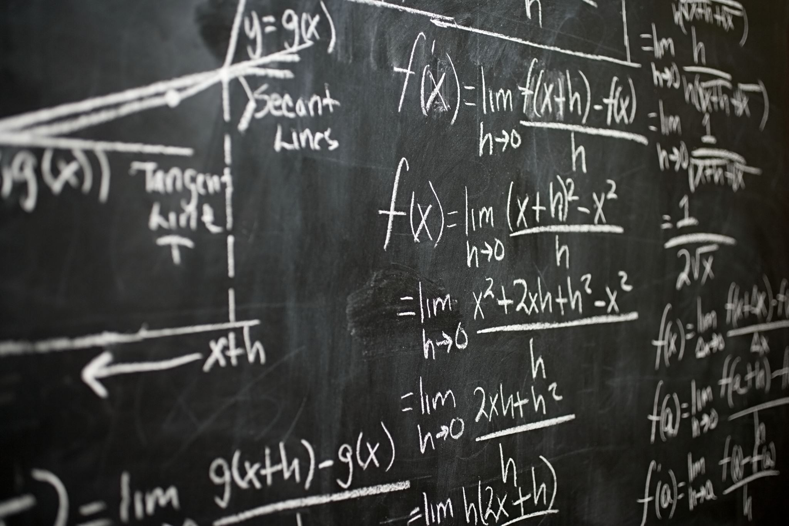
Китайско-российские отношения в трансформации международного порядка
1. Понимание о международном порядке
Главные школы международных отношениях о МП:
Английская школа: Хедли Булл, Барри Бузан…………
Общие интересы, общие нормы, общие институты
Американская школа: Неореализм, Неолиберализм, конструктивизм
Распределение власти, распределение институтов, распределение идеологий

Slide 5
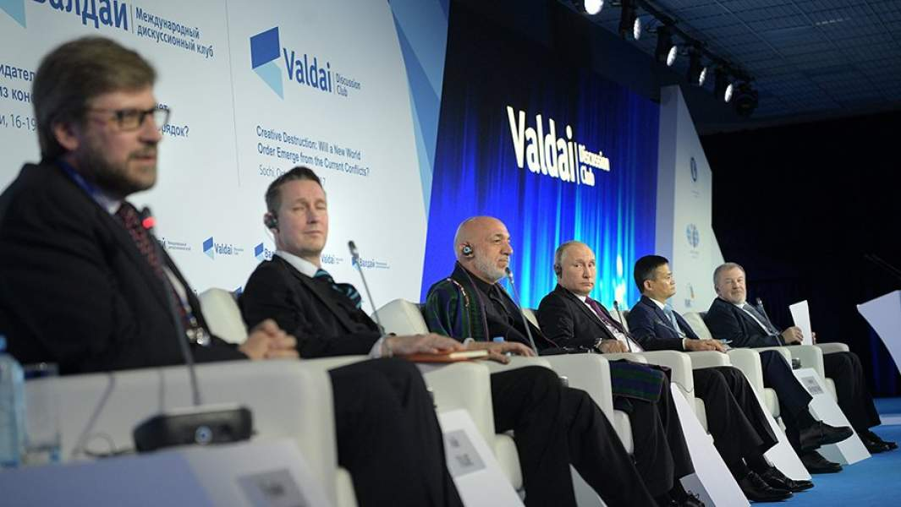
Китайско-российские отношения в трансформации международного порядка
1. Понимание о международном порядке
Ключевой вопрос: Что это за международный порядок?
Несмотря на то, что концепция международного порядка является важным понятием в изучении теории международных отношений, единого определения этого понятия не существует.
……………………………wait a second……………………………

Slide 6
Китайско-российские отношения в трансформации международного порядка
1. Понимание о международном порядке
Эклектическое понимание: незападное, смешанное, эволюционное
Иерархия власти, Доминирующая идеология, институциональный механизм
Определение | Составные элементы
Английская школа | Общие интересы | Общие институты | Общие нормы
Американские ученые | Распределение власти | Распределение институтов | Распределение идеологии
Эклектизм | Иерархия власти | Доминирующая идеология | Институциональный механизм

Slide 7
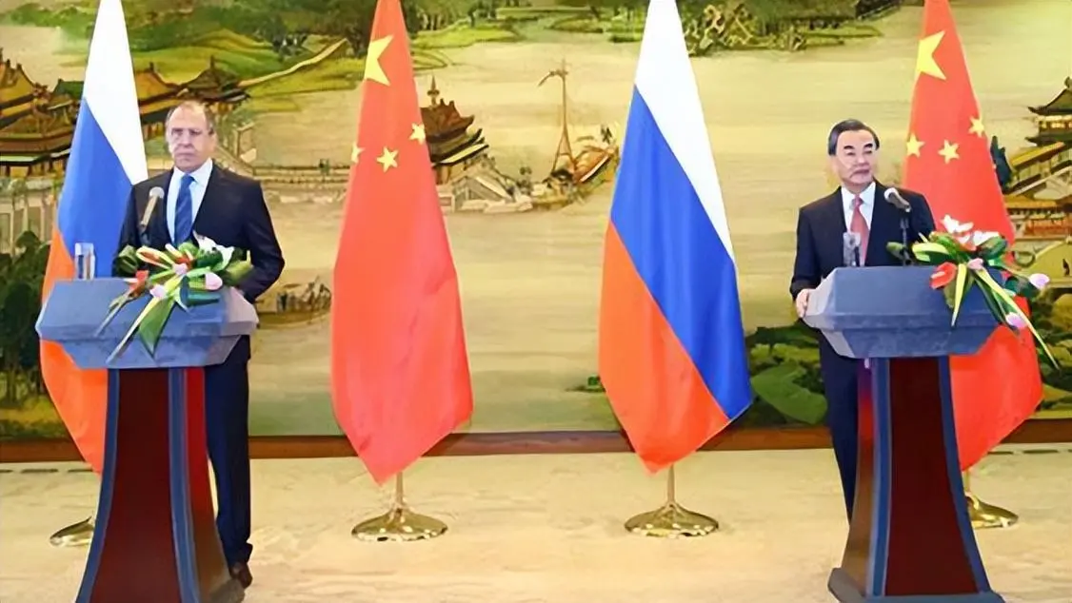
Китайско-российские отношения в трансформации международного порядка
2. Китайско-российские отношения в международном порядке
Ключевой вопрос: Почему китайско-российские отношения успешно развивались после окончания холодной войны?
Возможные ответы:
«Поворот на восток» России
Внешняя политика Китая
Стратегия США
Внутренняя политика

Slide 8
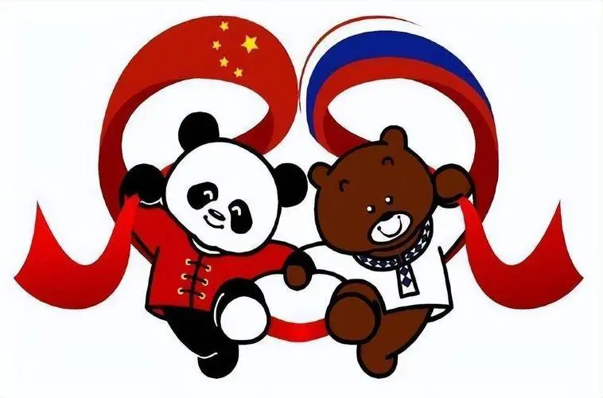
Китайско-российские отношения в трансформации международного порядка
2. Китайско-российские отношения в международном порядке
Существующие исследования редко упоминаются влияние международного порядка на китайско-российские отношения.
Иерархия власти: Геополитическое положение Китая и России
Доминирующая идеология: Сотрудничество между великими державами
Институциональный механизм: Совестное создание механизма

Slide 9
Китайско-российские отношения в трансформации международного порядка
3. Особенности трансформации международного порядка
Иерархия власти:
Формирование «сложной биполярности»
Доминирующая идеология:
Конкуренция между великими державами
Новые концепции международного управления
Институциональный механизм:
Появление конкурентоспособных многосторонних механизмов

Slide 10
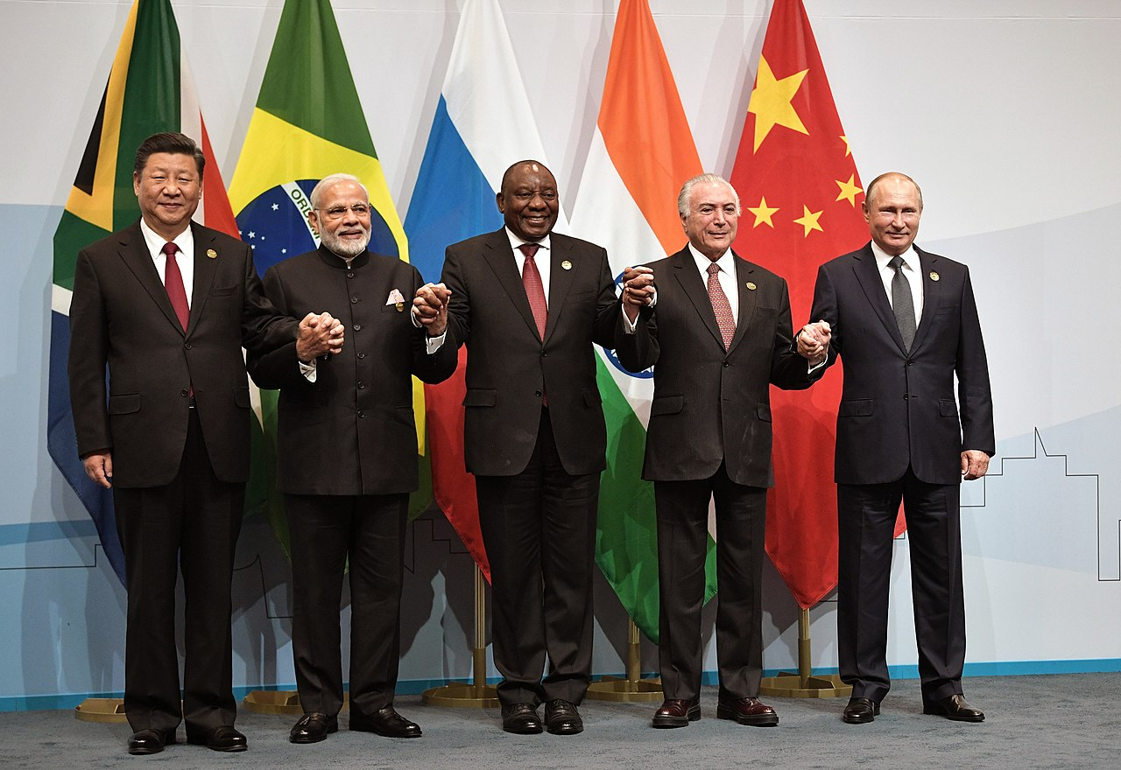
Китайско-российские отношения в трансформации международного порядка
4. Направления для китайско-российского сотрудничества
1. Сотрудничество в национальной безопасности
2. Сотрудничество в санкционном мире
3. Сотрудничество в международном управлениях
4. Совместное развитие многосторонних механизмов

Slide 11
Китайско-российские отношения в трансформации международного порядка
5. Заключение
Трансформация международного порядка является важной чертой развития международных отношений в настоящее время. Исследование эволюции международного порядка имеет большое значение для анализа текущих китайско-российских отношений, поскольку в силу плюралистических особенностей международного порядка, он будет влиять на двустороннее региональное сотрудничество на многих уровнях. обсуждение эволюции международного порядка в настоящее время поможет нам глубже понять роли Китая и России в будущей международной системе.

Slide 12
Спасибо за внимание!
Жду ваших вопросов!

